Slide 1

UNIVERSIDAD NACIONAL DE COLOMBIA
PROGRAMACIÓN EN SIG · PROYECTO FINAL
Pipeline multilenguaje para el monitoreo del manglar en la Ciénaga Grande de Santa Marta
Pipeline en Python, R y Julia, conectado a Google Earth Engine y ejecutado en Docker para caracterizar la dinámica espaciotemporal del manglar, 2013–2025.
Lina María Quintero Fonseca
Maestría en Geomática · Facultad de Ciencias Agrarias · Sede Bogotá
Prof. Alexys H. Rodríguez-Avellaneda · github.com/linaq11/proyecto-cgsm-curso
Notes:
Buenas. El énfasis del proyecto está en la programación geoespacial y la reproducibilidad: cómo articular Python, R, Julia, Google Earth Engine, un contenedor Docker y un dashboard web dentro de un mismo flujo de trabajo. La Ciénaga Grande de Santa Marta funciona como caso de aplicación y, al mismo tiempo, como una línea de avance para mi investigación de maestría.

Slide 2
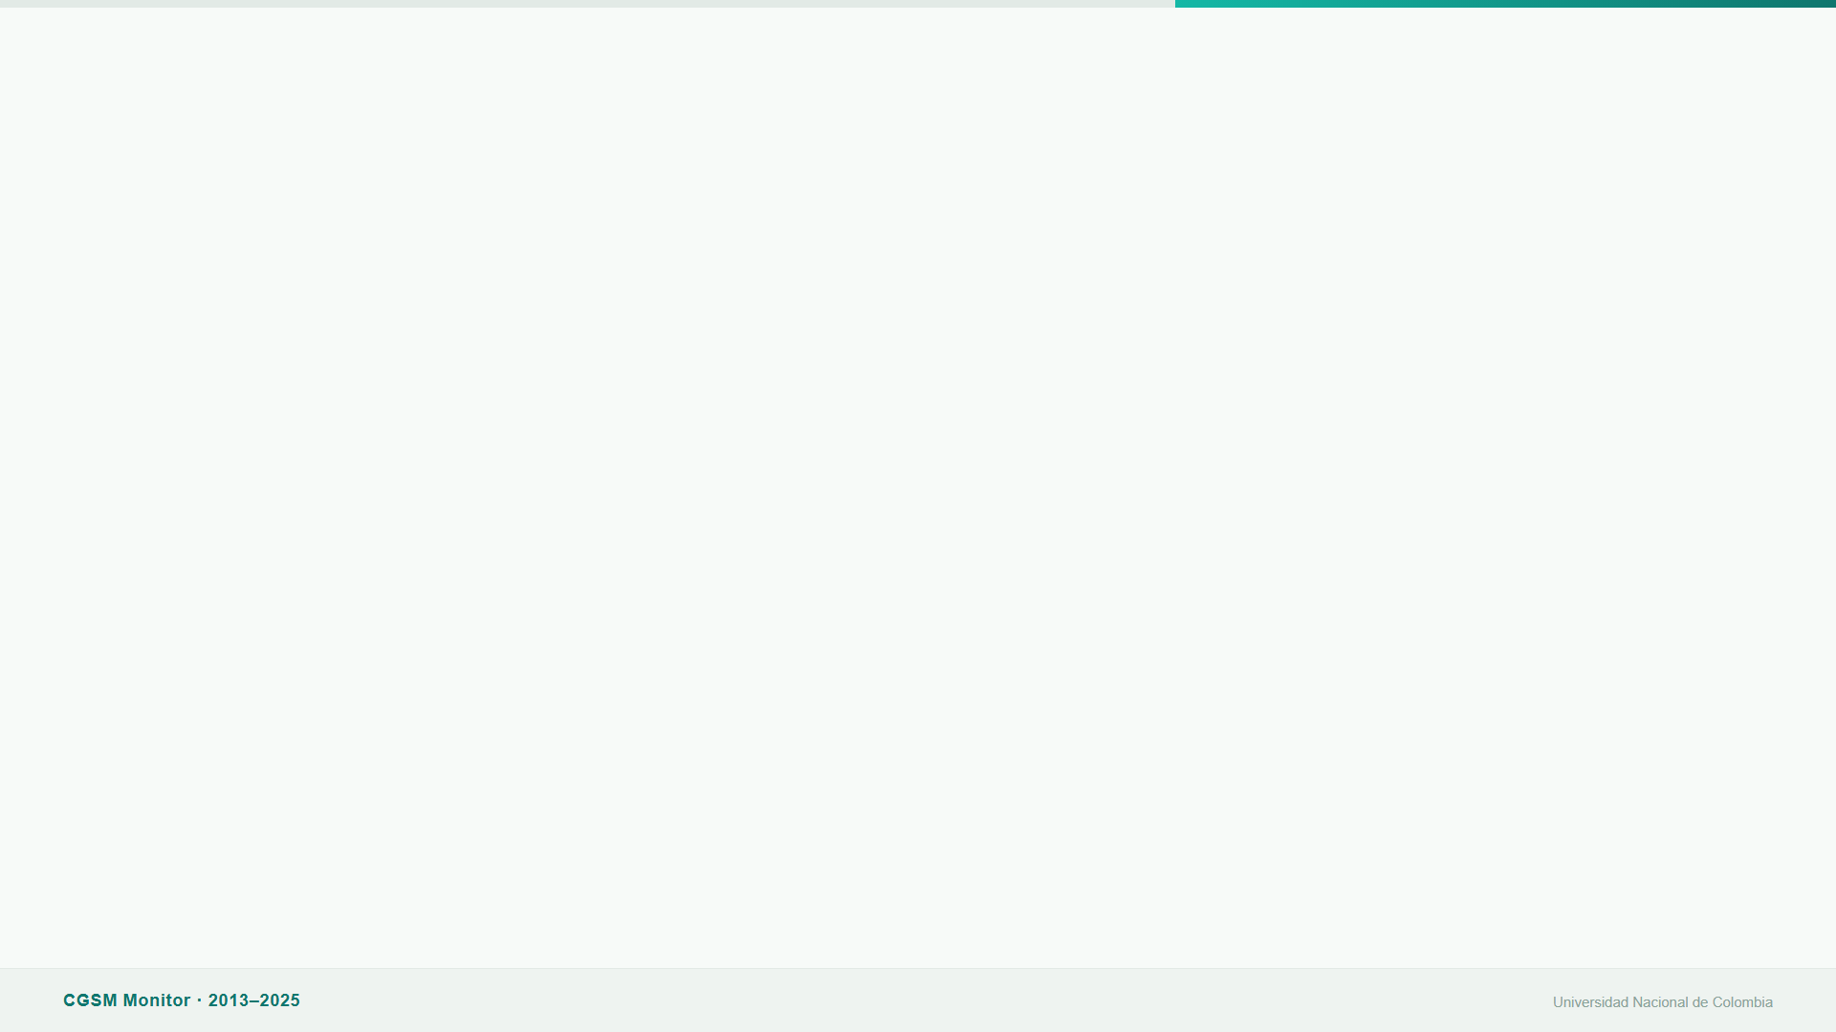
CONTEXTO · POR QUÉ IMPORTA
La Ciénaga Grande de Santa Marta
Un sistema lagunar-costero estratégico de Colombia, sitio Ramsar y Reserva de Biosfera, con ciclos documentados de degradación y recuperación del manglar asociados a hipersalinización, variabilidad climática y cambios hidrológicos.
El reto de monitoreo
• Existen datos satelitales frecuentes, pero no siempre se integran en productos reproducibles.
• La nubosidad tropical limita la continuidad de la observación óptica.
• El radar aporta continuidad, pero requiere integración con datos ópticos y climáticos.
835,3 km²
AOI acotado: SFF CGSM + VPI Salamanca
2013–2025
Serie multisensor analizada
Ramsar 1998
Reserva de Biosfera UNESCO
ENSO
El Niño 2015–16 · La Niña 2020–22
La mortandad de manglar registrada en 2020 evidencia la necesidad de seguimiento espacial y temporal continuo.
Notes:
La Ciénaga Grande de Santa Marta es un sistema lagunar-costero estratégico de Colombia, reconocido como sitio Ramsar y Reserva de Biosfera. Su manglar ha presentado ciclos de degradación y recuperación relacionados con cambios hidrológicos, hipersalinización y variabilidad climática, especialmente asociada al ENSO. Para este proyecto trabajé con un AOI acotado de 835,3 km², correspondiente al Santuario de Fauna y Flora CGSM y la Vía Parque Isla de Salamanca. El reto no es la falta de datos: existen imágenes satelitales frecuentes. El problema es convertir esos datos en un flujo reproducible que integre información óptica, radar y climática para monitorear cambios del manglar.

Slide 3
JUSTIFICACIÓN · LA OPORTUNIDAD
El vacío no es de datos, es de integración
1
2
3
Óptico + radar
La observación óptica y SAR suele analizarse por separado; falta integrarlas en una serie consistente.
Pipeline reproducible
Segmentación, fragmentación, validación y quiebres temporales requieren una arquitectura ejecutable común.
Clima e hidrología
ENSO, caudal y precipitación deben cruzarse con la respuesta espacial del manglar.
PREGUNTA DE INVESTIGACIÓN
¿Cómo variaron la cobertura, la fragmentación y el vigor del manglar de la CGSM entre 2013 y 2025, y cómo se relacionan esas perturbaciones con forzamientos climáticos e hidrológicos asociados al ENSO?
Notes:
La oportunidad del proyecto está en la integración. La información existe, pero suele estar dispersa: imágenes ópticas por un lado, radar por otro, métricas de fragmentación en otro flujo, y variables climáticas en análisis separados. Por eso, la pregunta no se centra solo en mapear manglar, sino en entender cómo cambiaron la cobertura, la fragmentación y el vigor del manglar entre 2013 y 2025, y cómo esas perturbaciones se relacionan con forzamientos climáticos e hidrológicos, especialmente ENSO, caudal y precipitación.

Slide 4
OBJETIVOS · UNA META, CINCO PASOS
Qué construye el pipeline
1 · Datacube multitemporal
Construir índices NDVI, NDWI y CMRI a partir de Landsat 8/9 y Sentinel-2.
OBJETIVO GENERAL
Desarrollar un pipeline multilenguaje, reproducible e interoperable para monitorear la dinámica del manglar de la CGSM entre 2013 y 2025.
Transferible a otros humedales costeros tropicales.
2 · Degradación y recuperación
Detectar anomalías z-score y quiebres estructurales con BFAST.
3 · Segmentación y fragmentación
Aplicar SamGeo y calcular métricas del paisaje en EPSG:9377.
4 · Forzamientos climático-hidrológicos
Relacionar la dinámica del manglar con ERA5-Land, ENSO, caudal IDEAM y CHIRPS.
5 · Validación cartográfica
Comparar reglas por umbrales y Random Forest frente a INVEMAR y ESA WorldCover.
Notes:
El objetivo general fue desarrollar un pipeline multilenguaje, reproducible e interoperable para monitorear la dinámica del manglar de la CGSM entre 2013 y 2025. Ese objetivo se concreta en cinco pasos. Primero, construir un datacube multitemporal con índices espectrales. Segundo, detectar anomalías y quiebres temporales en las series de NDVI. Tercero, segmentar el manglar y calcular métricas de fragmentación. Cuarto, relacionar esas señales con variables climático-hidrológicas. Y quinto, validar la clasificación comparando una regla por umbrales con un Random Forest frente a cartografías de referencia.

Slide 5
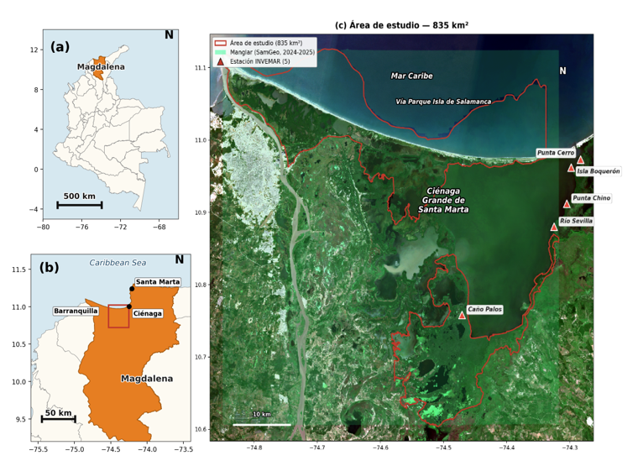
ÁREA DE ESTUDIO · AOI ACOTADO
835,3 km² de área protegida oficial
AOI RUNAP
Unión del SFF CGSM y la Vía Parque Isla de Salamanca. Reemplaza un AOI preliminar de 5.073 km².
8 estaciones de análisis
Cinco estaciones INVEMAR-GBIF y tres estaciones complementarias sobre manglar verificado.
Áreas en EPSG:9377
Sistema oficial MAGNA-SIRGAS para cálculos métricos. Cerca del 51 % del AOI corresponde a agua permanente o estacional según JRC.
Notes:
El área de estudio se acotó para evitar un análisis espacial sobredimensionado. Inicialmente se tenía un AOI de más de cinco mil kilómetros cuadrados, pero ese polígono incluía vegetación riberana, salitrales y zonas que no correspondían directamente al objetivo del proyecto. Por eso se trabajó con un AOI de 835,3 km², obtenido de la unión del Santuario de Fauna y Flora CGSM y la Vía Parque Isla de Salamanca. Además, se definieron ocho estaciones de análisis: cinco provenientes de INVEMAR-GBIF y tres complementarias sobre áreas de manglar verificadas. Todas las áreas se calcularon en EPSG:9377 para mantener coherencia métrica con el sistema oficial colombiano.

Slide 6
DATOS · 13 CONJUNTOS, 6 CATEGORÍAS
Una base multisensor y multifuente
Óptico satelital
Sentinel-2 MSI y Landsat 8/9 para índices espectrales y serie NDVI.
Radar Sentinel-1
SAR banda VH para análisis de inundación y respuesta estructural del dosel.
Cartografía de referencia
ESA WorldCover e INVEMAR 1:25.000 para validación.
Clima e hidrología
ERA5-Land, ENSO ONI/SOI, caudal IDEAM y CHIRPS.
Agua e inundación
JRC Global Surface Water y Global Flood Database.
Elevación y campo
SRTM e INVEMAR-GBIF para contexto físico y estaciones.
La mayoría de fuentes se gestionó desde Google Earth Engine, reduciendo descargas locales y mejorando reproducibilidad.
Notes:
El pipeline integra trece conjuntos de datos agrupados en seis categorías. La base óptica proviene de Sentinel-2 y Landsat 8/9; el componente radar usa Sentinel-1; la validación cartográfica se apoya en INVEMAR y ESA WorldCover; y el contexto climático e hidrológico integra ERA5-Land, ENSO, caudal IDEAM y precipitación CHIRPS. Además, se incorporan capas de agua e inundación, como JRC Global Surface Water y Global Flood Database, junto con SRTM y estaciones INVEMAR-GBIF. La mayoría de fuentes se gestionó desde Google Earth Engine, lo que reduce la necesidad de descargar imágenes pesadas y favorece la reproducibilidad del flujo.

Slide 7
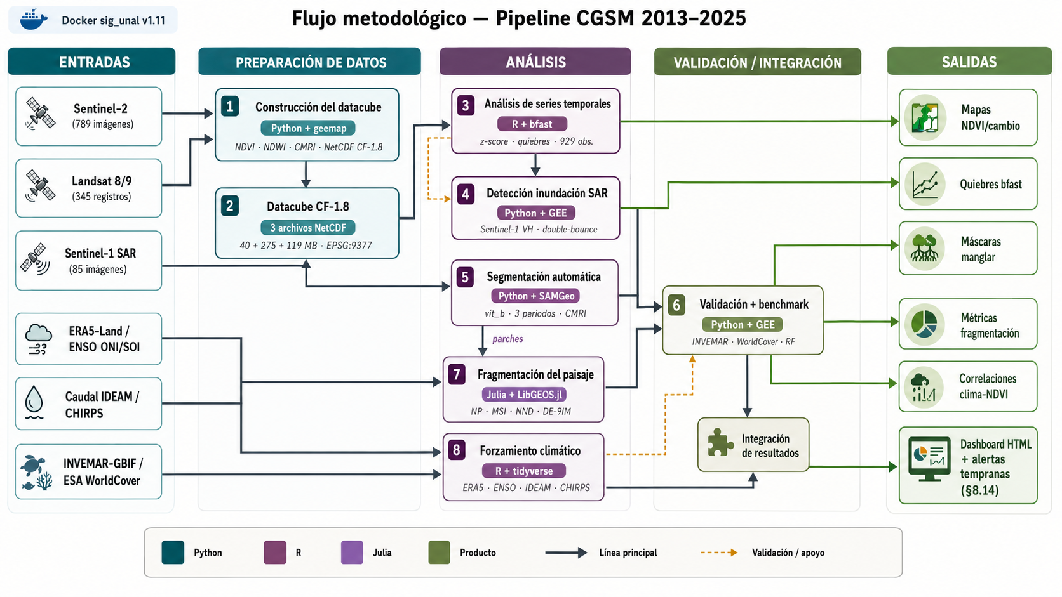
ARQUITECTURA · EL CORAZÓN DEL PROYECTO
Python, R y Julia conectados por un datacube común
Notes:
Esta es la diapositiva central del proyecto. El aporte de programación está en orquestar tres lenguajes dentro de una sola arquitectura reproducible. Python centraliza la adquisición en Google Earth Engine, la segmentación con SamGeo, el Random Forest, los datacubes y el dashboard. R se usa para el análisis temporal, especialmente BFAST y las relaciones con variables climáticas e hidrológicas. Julia se encarga del cómputo geométrico, las métricas de fragmentación y la topología DE-9IM. El punto de encuentro es un datacube en NetCDF CF-1.8, reproyectado a EPSG:9377. El contenedor Docker congela el entorno y permite que el flujo sea reproducible de extremo a extremo.

Slide 8
MÉTODOS · 5 FASES + MÓDULO SAR/CLIMÁTICO
Decisiones técnicas del flujo
1
2
3
FASE 1
FASE 2
FASE 3
Datacube
Composiciones Sentinel-2 y Landsat 8/9; NetCDF CF-1.8 en EPSG:9377.
Series temporales
929 observaciones NDVI; z-score y BFAST.
Segmentación
SamGeo con backbone vit_b sobre composiciones RGB.
4
S1
5
FASE 4
MÓDULO
FASE 5
Fragmentación
Julia: parches, índice de forma, distancia al vecino y DE-9IM.
Inundación SAR
Sentinel-1 VH: diferencia seco–inundado y doble rebote bajo dosel.
Random Forest
100 árboles, 15 variables, 1.000 puntos y validación cruzada.
Notes:
El flujo metodológico se organiza en cinco fases y un módulo SAR. Primero, se construye el datacube con composiciones Sentinel-2 y Landsat. Segundo, se extraen series temporales de NDVI y se aplican anomalías z-score y BFAST para detectar quiebres. Tercero, se usa SamGeo para segmentar el manglar en tres periodos. Cuarto, Julia calcula métricas de fragmentación y relaciones topológicas. El módulo SAR analiza inundación con Sentinel-1 VH mediante la diferencia entre condiciones secas e inundadas. Finalmente, se entrena un Random Forest como referencia robusta frente a la clasificación por umbrales.

Slide 9
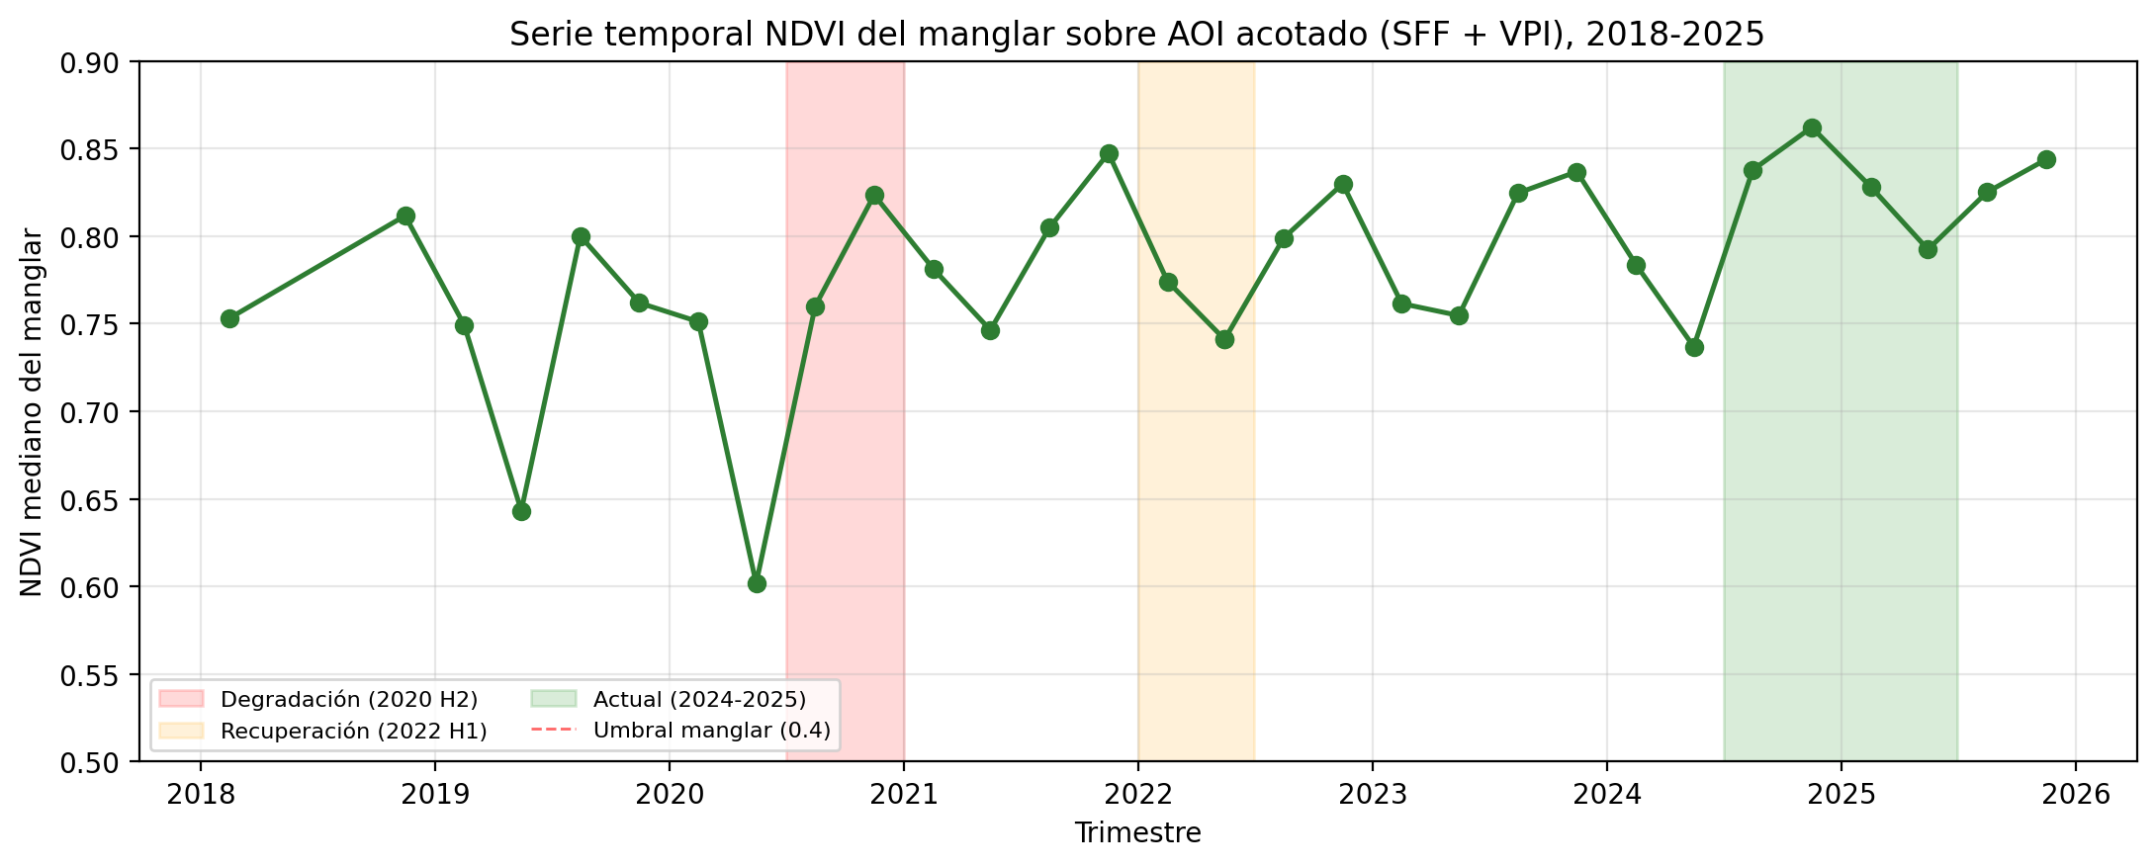
RESULTADOS 1 · DINÁMICA TEMPORAL
NDVI, anomalías y quiebres BFAST
929
Observaciones mensuales de NDVI
18
Anomalías significativas
0,80→0,60→0,80
Caída y recuperación del NDVI mediano
2016
Quiebre BFAST asociado a El Niño
Lectura clave
La señal temporal muestra caída entre 2019–2020, recuperación posterior y respuestas diferenciadas al analizar estaciones de manglar denso.
Notes:
En la dinámica temporal se integraron 929 observaciones mensuales de NDVI. La serie muestra dieciocho anomalías significativas, concentradas especialmente en 2016, 2018 y septiembre de 2020. El NDVI mediano del manglar se mantuvo cerca de 0,80, cayó alrededor de 0,60 entre 2019 y 2020, y volvió a estabilizarse cerca de 0,80 desde 2022. BFAST detectó un quiebre generalizado en 2016, consistente con el evento El Niño. Cuando el análisis se restringe a estaciones de manglar denso, la señal de 2020 y las respuestas posteriores se vuelven más claras.

Slide 10
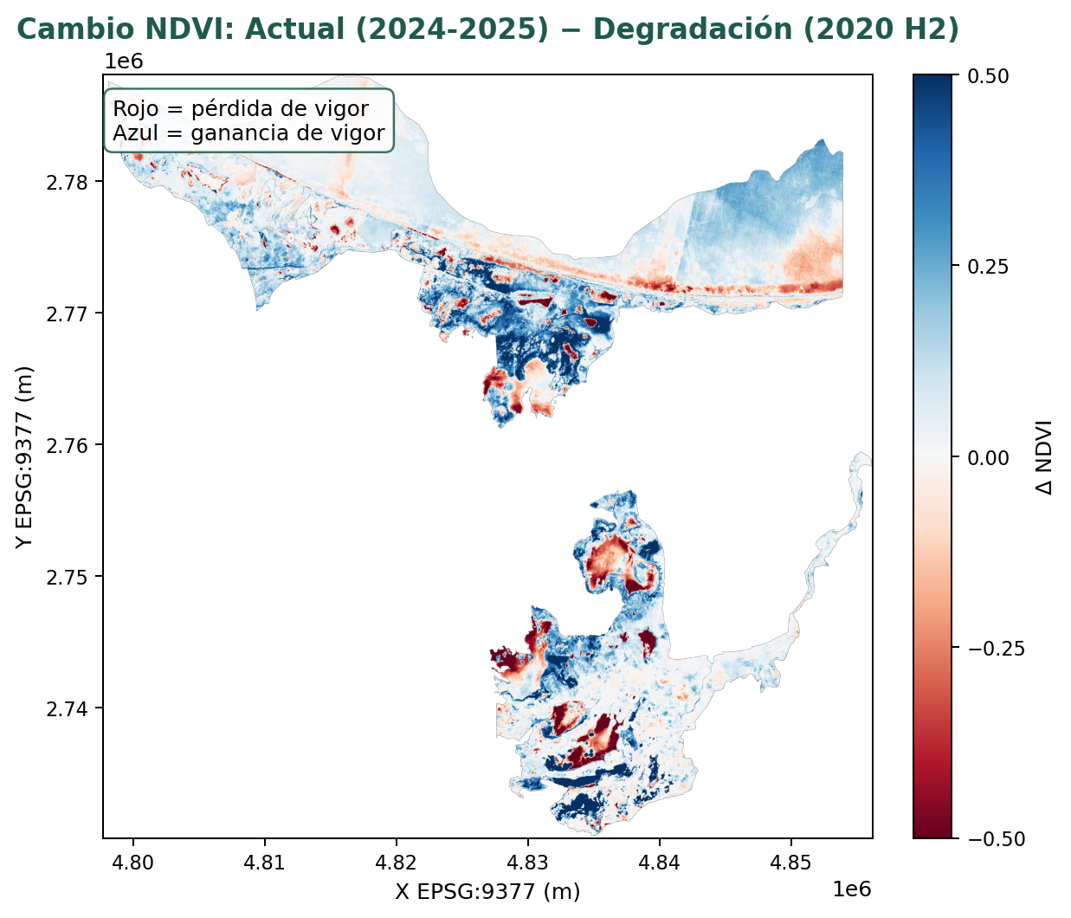
RESULTADOS 2 · DINÁMICA ESPACIAL
Contracción aparente y consolidación estructural
12.426→4.037 ha
Cobertura clasificada por segmentación
79→15
Número de parches
157→269 ha
Área media por parche
+76 km²
Cambio neto entre degradación y estado actual
Lectura clave
La reducción del área segmentada no se interpreta como pérdida directa. Debe leerse junto con NDVI, densidad de parches y métricas de forma.
Notes:
En la dinámica espacial, la segmentación con SamGeo muestra una reorganización del manglar. La cobertura clasificada disminuye de 12.426 a 4.037 hectáreas y el número de parches baja de 79 a 15. Sin embargo, el área media por parche aumenta de 157 a 269 hectáreas. Por eso, la lectura no debe ser una pérdida directa de cobertura. La señal indica una contracción aparente acompañada de consolidación estructural: menos parches, pero más grandes y compactos. Esta interpretación se refuerza al cruzar la segmentación con el comportamiento del NDVI y las métricas de fragmentación. La topología DE-9IM permitió verificar de forma consistente las relaciones espaciales entre Python y Julia.

Slide 11
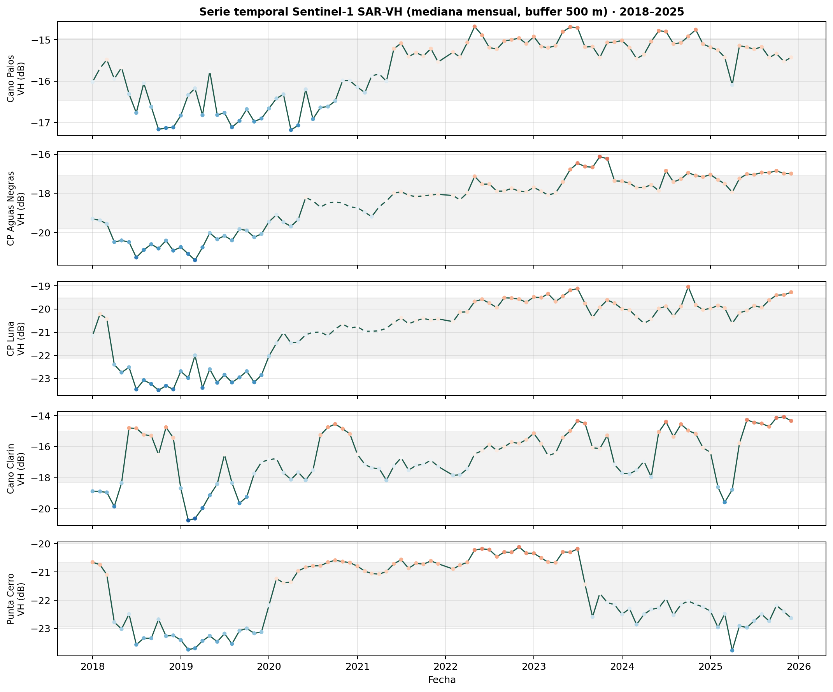
RESULTADOS 3 · FORZAMIENTO E INUNDACIÓN
Acoplamiento climático, hidrológico y radar
ρ +0,256
Caudal Magdalena ↔ NDVI, rezago 3 meses
59,02 km²
Inundación SAR en septiembre de 2020
43,08 km²
Inundación bajo dosel
ρ +0,81
SAR-VH ↔ NDVI en Pajarales
Lectura clave
Manglar y cuerpos de agua responden con signos distintos; por eso el análisis debe desagregarse por naturaleza espectral.
Notes:
El módulo climático e hidrológico muestra que no conviene promediar todas las estaciones, porque manglar y cuerpos de agua pueden responder con signos opuestos. Al desagregar por naturaleza espectral, la señal se vuelve más interpretable. El caudal del río Magdalena presenta una asociación positiva con el NDVI del manglar, con un rezago de tres meses. En el componente radar, Sentinel-1 permitió identificar 59,02 km² de inundación en septiembre de 2020, de los cuales 43,08 km² corresponden a inundación bajo dosel asociada al doble rebote agua-tronco. En Pajarales, la relación SAR-VH y NDVI alcanza un rho de 0,81, lo que sugiere que el radar captura cambios estructurales complementarios al vigor óptico.

Slide 12
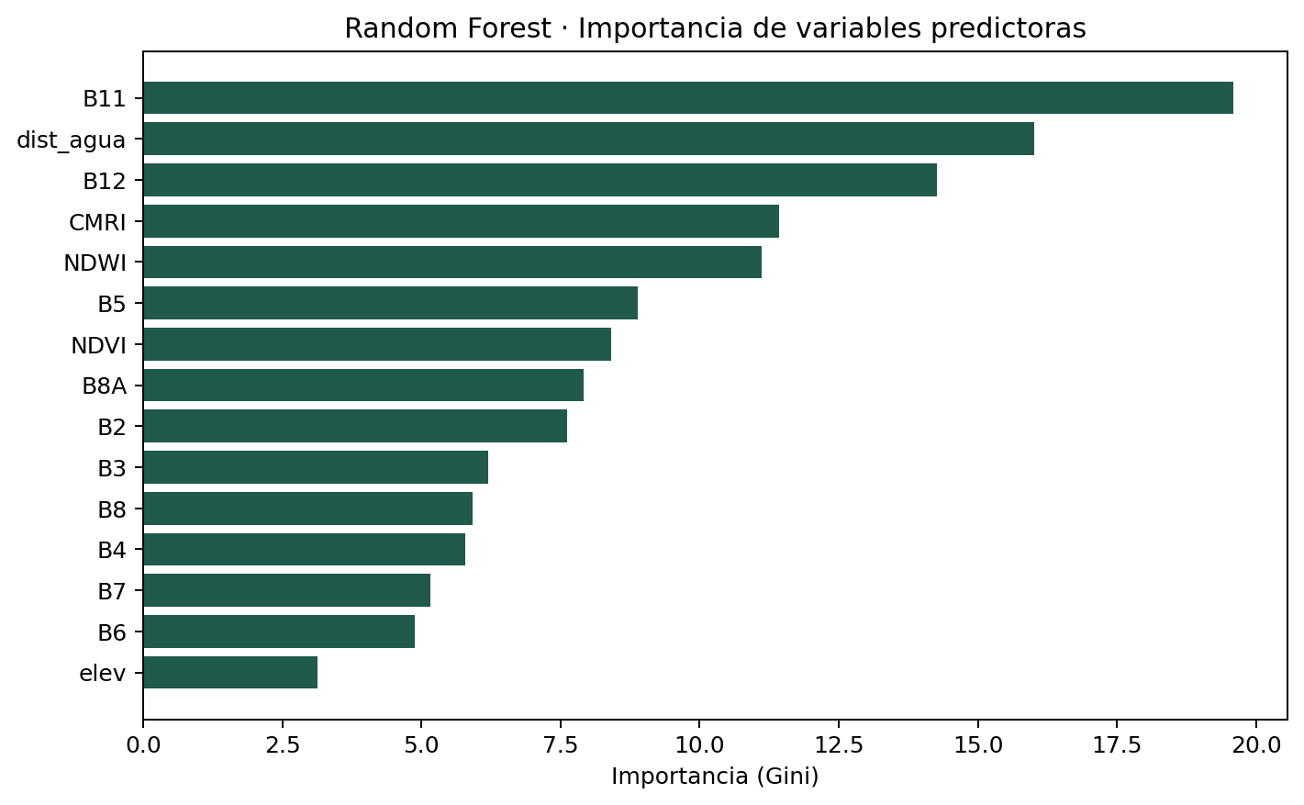
RESULTADOS 4 · VALIDACIÓN CARTOGRÁFICA
Umbrales vs. Random Forest
F1-score por método y referencia
F1 umbrales vs. INVEMAR
0,583
F1 umbrales vs. WorldCover
0,548
F1 RF vs. INVEMAR
0,826
F1 RF vs. WorldCover
0,889
0,833
Acuerdo INVEMAR ↔ WorldCover
SWIR + dist. agua
Variables más influyentes que NDVI
Notes:
La validación cartográfica compara dos enfoques: una regla por umbrales y un Random Forest. La regla por umbrales es conservadora y obtiene F1 de 0,583 frente a INVEMAR y 0,548 frente a WorldCover. El Random Forest mejora de forma clara el desempeño, con F1 de 0,826 frente a INVEMAR y 0,889 frente a WorldCover. Además, el acuerdo entre INVEMAR y WorldCover es de 0,833, lo que funciona como un techo metodológico realista: no se debe esperar un acuerdo perfecto cuando las propias referencias difieren. La importancia de variables muestra que las bandas SWIR y la distancia al agua pesan más que el NDVI, lo cual es coherente con un ecosistema de manglar influenciado por humedad, salinidad y proximidad al agua.

Slide 13
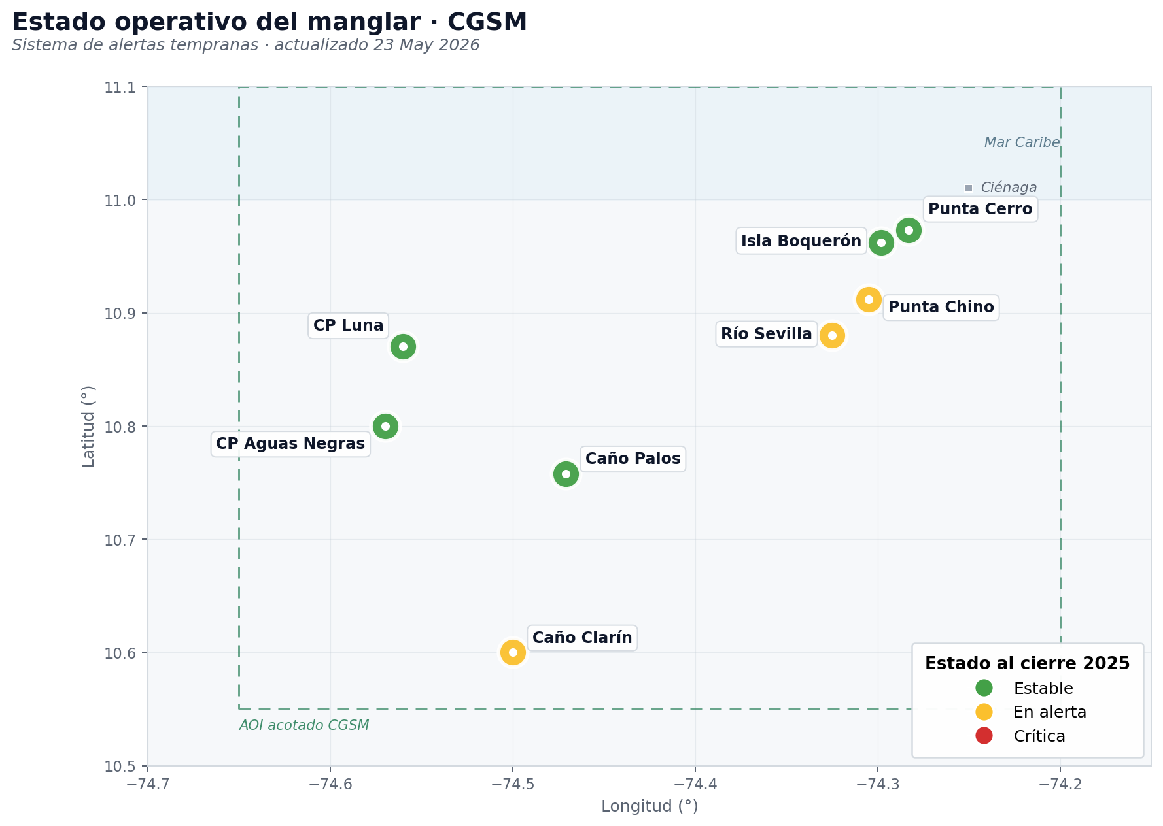
OPERACIÓN · HACIA UN GEMELO DIGITAL
Alertas tempranas y reproducibilidad
5
Estaciones estables
3
Estaciones en alerta
0
Estaciones críticas
Validación trilingüe
Python, R y Julia producen valores equivalentes hasta tres decimales.
Reproducibilidad
Dashboard HTML, contenedor Docker y repositorio público en GitHub.
Notes:
El pipeline cierra con un módulo de alertas tempranas que funciona como componente operacional inicial hacia un futuro Gemelo Digital. El módulo usa series incrementales y clasifica cada estación con una lógica tipo semáforo. Al cierre del periodo analizado se identifican cinco estaciones estables, tres en alerta y ninguna crítica. Más importante que el semáforo en sí es que el resultado viene de un flujo reproducible: Python, R y Julia producen valores equivalentes hasta tres decimales, el contenedor Docker congela el entorno y el dashboard HTML permite consultar los productos sin depender de Jupyter.

Slide 14
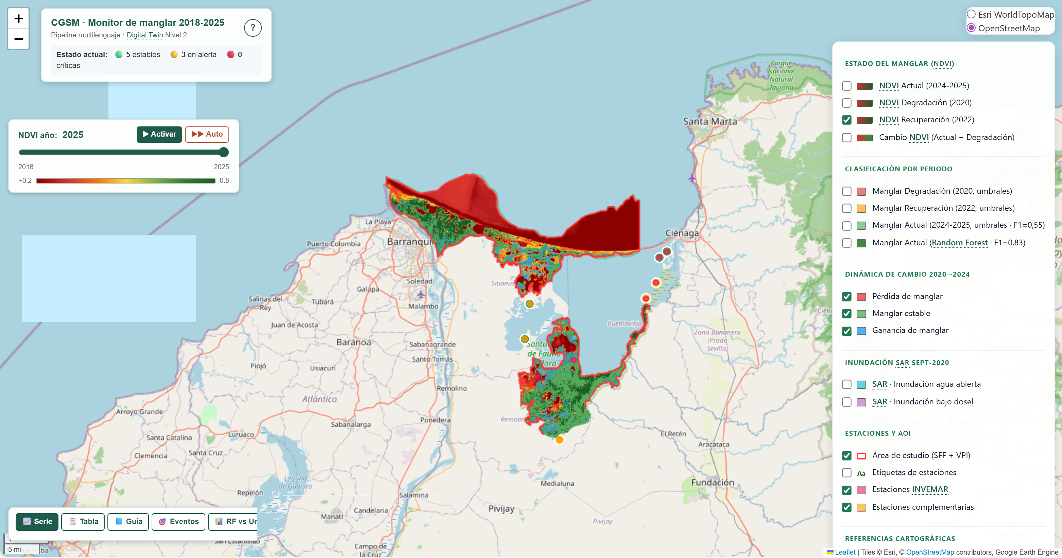
PRODUCTO · MONITOR EN VIVO
El pipeline termina en un producto consultable
Cinco pestañas
• Resumen: estado general y métricas clave
• Cobertura: NDVI, cambio y mapa interactivo
• Clima e hidrología: ENSO, caudal y CHIRPS
• Validación multilenguaje: Python, R y Julia
• Acerca de: datos, métodos y repositorio
17
Capas temáticas
HTML
Sin Jupyter
GitHub Pages
Publicación abierta
↗ linaq11.github.io/proyecto-cgsm-curso/dashboard.html
Notes:
El producto final del pipeline es el CGSM Monitor, un dashboard HTML publicado en GitHub Pages. Tiene cinco pestañas: Resumen, Cobertura, Clima e hidrología, Validación multilenguaje y Acerca de. El valor del monitor no está solo en mostrar mapas bonitos. Su aporte es que convierte el flujo de programación en un producto consultable, con diecisiete capas temáticas, indicadores clave y documentación de datos y métodos. Además, al ser un HTML autocontenido, puede consultarse desde el navegador sin abrir notebooks ni instalar software especializado.

Slide 15
CONCLUSIONES
Un flujo reproducible para monitorear el manglar con tres lenguajes
Hallazgos
Límites
Trabajo futuro
Respuesta temporal a El Niño 2016 y La Niña 2020; consolidación estructural; Random Forest mejora la regla por umbrales.
Sin validación de campo independiente; red hidrométrica limitada; relaciones de asociación temporal, no causalidad.
Validación in situ, más estaciones y transición hacia un Gemelo Digital costero con alertas.
Lina María Quintero Fonseca · Monitor: linaq11.github.io/proyecto-cgsm-curso/dashboard.html · Gracias.
Notes:
Para cerrar, este proyecto demuestra que es posible orquestar Python, R y Julia en un flujo reproducible para monitorear la dinámica del manglar en la Ciénaga Grande de Santa Marta. Los hallazgos principales son tres: la respuesta temporal del manglar frente a eventos ENSO, una dinámica espacial de contracción aparente con consolidación estructural, y la mejora clara del Random Forest frente a la regla por umbrales. También hay límites importantes: no se contó con validación de campo independiente, la red hidrométrica es limitada y las relaciones encontradas son asociaciones temporales, no causalidad. Como trabajo futuro, el flujo puede fortalecerse con validación in situ, más estaciones y una transición hacia un Gemelo Digital costero con alertas operativas. Muchas gracias.

